Slide 1
OS 및 기하학 용어
2021/5/22
류한진

Slide 2
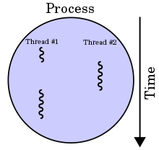
Thread _{실, 가닥}
스레드를 알기 앞서, 프로세스에 대해 알아야 한다.
  프로세스란, 운영체제에 의해서 특정 목적을 위해 실행시킨 프로그램의 단위
스레드는 개별적으로 관리될 수 있는 작은 실행단위이다.
  스레드와 프로세스를 관리하는 방법은 운영체제마다 다르지만, 대다수의 운영체제에서는 스레드를 프로세스의 구성요소로 취급한다.
스레드를 사용하여 병렬처리가 가능함
  CPU가 하나이든 여러 개이든, 운영체제는 여러 작업을 수행함
  스레드를 나누어 실행함으로 프로세스는 입출력과 연산의 시간 차를 활용
스레드는 프로세스내의 자원들을 공유 (로직, 장치, 메모리 등)
  이 때, 동시에 자원을 사용해서는 안되는 부분을 임계구역이라 함
  임계구역을 과다의 접근을 허용치 않도록 하는 기법을 ‘세마포어’라 함
  세마포어 중에서도 임계구역당 하나의 접근만을 허용하는 뮤텍스_{mutual exclusion}가 있음

Slide 3
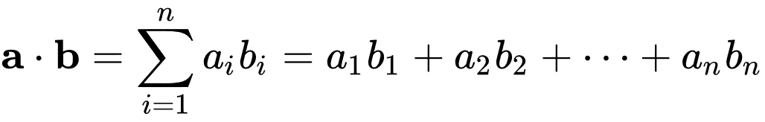

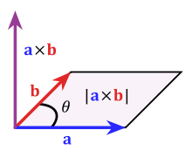
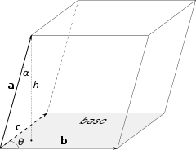
Vector
벡터는 여러 의미를 갖고 있다
  하지만 모든 벡터는 수학의 “벡터공간의 요소”로 수렴한다.
    물리에서의 “방향을 가진 스칼라” = “방향 축을 기저로 한 N차원 벡터공간의 요소”
    컴퓨터 공학에서의 “스칼라로 이루어진 1차원 선형 데이터“ = “각 기저에 대응하는 스칼라를 나열한 벡터공간 요소의 표현방식”
내적 _{dot product}
  결과는 스칼라
  벡터의 크기를 구할 때 주로 사용
  교환법칙 성립
  분배법칙 성립
  스칼라 결합법칙 성립
벡터곱 _{cross product}
  결과는 벡터
  수직 벡터_{normal vector} 구할 때, 벡터간 부피 구할 때 사용
  교환법칙 비성립
  분배법칙 성립
  스칼라, 내적 결합법칙 성립

Slide 4
Quaternion
쿼터니언(사원수)은 네개의 요소로 이루어진 복소수의 일종이다.
쿼터니언의 곱셈에서 각 요소의 곱셈은 다음과 같다.
쿼터니언의 다음과 같은 성질은 외적의 성질과 유사하다
  서로 다른 요소의 곱이 나머지 요소를 나타낸다.
  곱셈의 교환법칙이 성립하지 않고 음수, 양수의 대칭 관계를 갖는다.
  같은 요소끼리의 곱셈은 그 요소의 값을 0으로 만든다.(실수는 신경 쓰지 않는다)
상기한 이점으로 쿼터니언은 기하학에서 각을 표현할 때 사용된다.
  실수를 제외한 복소수가 각각 pitch, roll, yaw를 담당한다. (순서는 달라질 수 있다)
Mul | 1 | i | j | k
1 | 1 | i | j | k
i | i | −1 | k | −j
J | j | −k | −1 | i
K | k | j | −i | −1

Slide 5
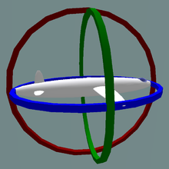
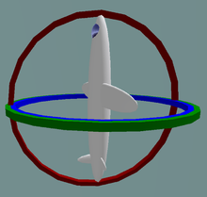
Quaternion
오일러각의 짐벌락 문제를 해결하기 위해 채용
  회전 값이 축이 겹칠 때 반영 일관성을 잃는 현상
  행렬로도 표현이 가능하지만 시간,공간 자원 소모가 큼
하지만 부족한 직관성이라는 단점을 갖기에 내부적 구현에 사용

